Slide 1
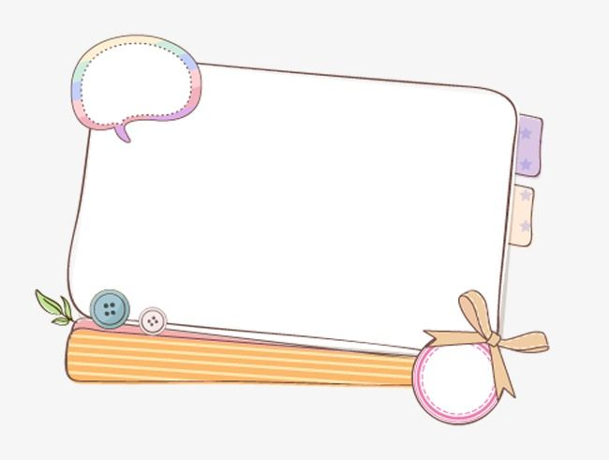
CHÀO MỪNG CÁC CON
ĐẾN VỚI TIẾT HỌC

Slide 2
Toán
Luyện tập (35)

Slide 3
Yêu cầu cần đạt
- Củng cố về các cách làm tính trừ (có nhớ) đã học trong phạm vi 20.
- Vận dụng được kiến thức, kĩ năng về tính trừ có nhớ trong phạm vi 20 vào giải quyết một số tình huống gắn với thực tế.

Slide 4
Kết nối

Slide 5
ẾCH CON VỀ NHÀ

Slide 6
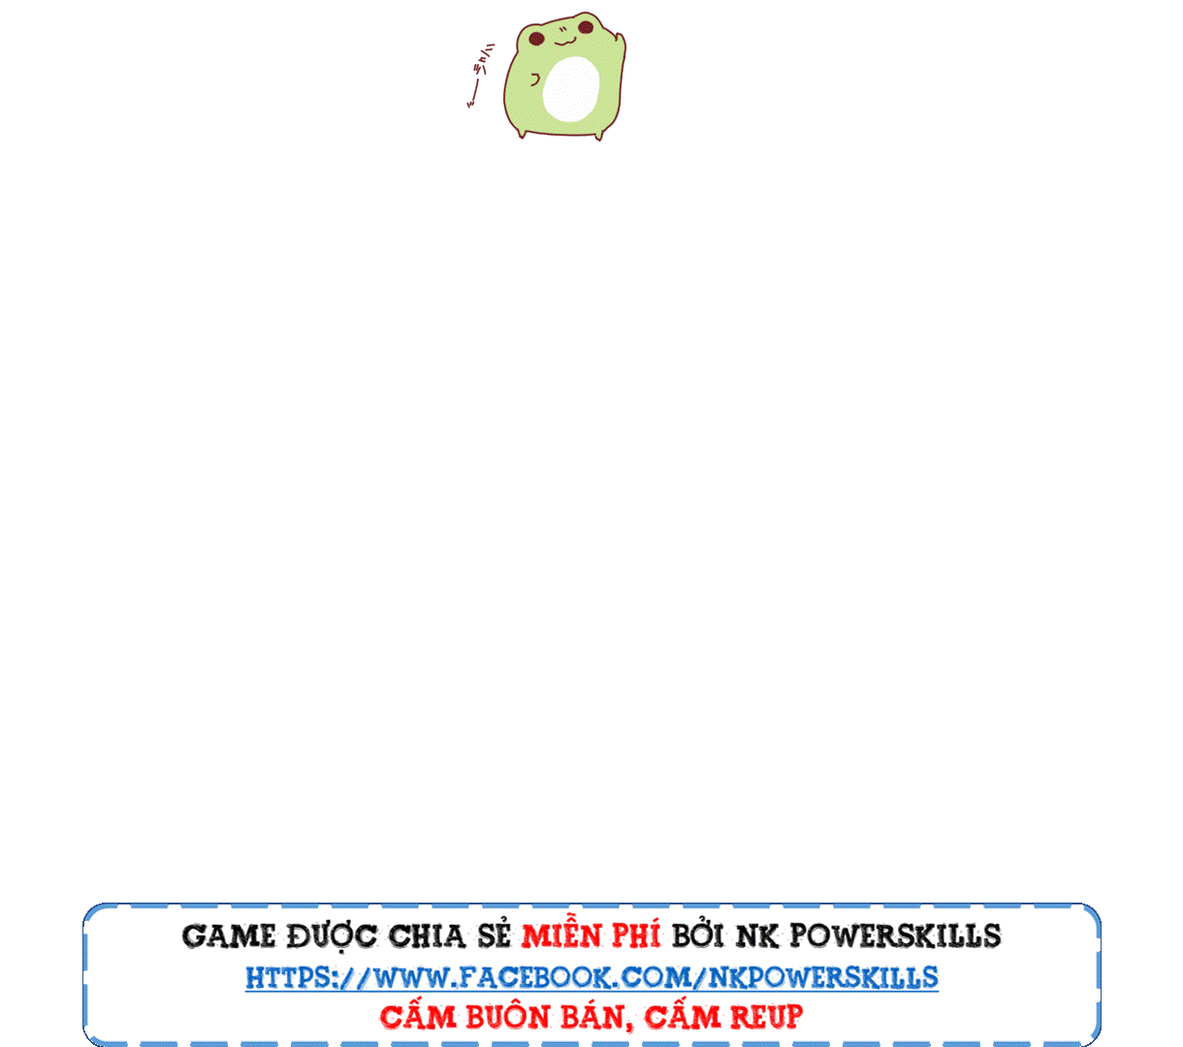

Slide 7
Câu 1. 11 – 4 = ?
Kết quả của phép tính là:
A. 6
B. 7
C. 8
D. 9

Slide 8
Câu 2. 12 – 8 = ?
Kết quả của phép tính là:
A. 3
B. 5
C. 6
D. 4

Slide 9
Câu 3. Phép tính nào sau đây có hiệu là 7?
A. 17 - 9
B. 14 - 7
C. 15 - 8
D. 12 - 6

Slide 10
Câu 4. 13 - … = 7
Số cần điền vào chỗ chấm là:
A. 5
B. 6
C. 7
D. 8

Slide 11
Câu 5. 16 – 9 … 18 – 9
Điền dấu thích hợp vào chỗ chấm?
A. >
B. =
C. <
D. Không điền được

Slide 12
Thực hành

Slide 13
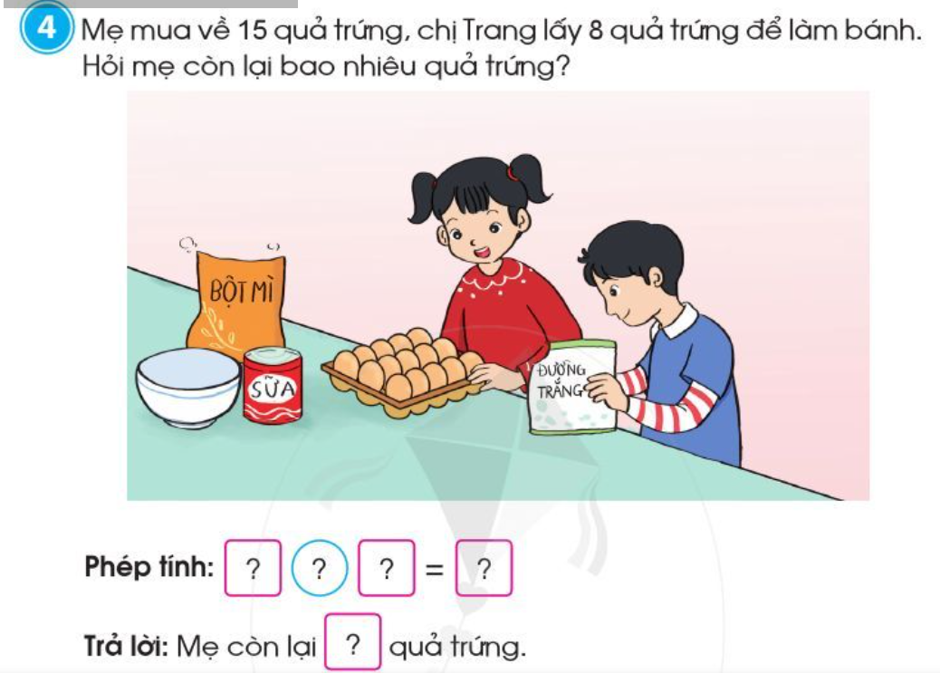
15
-
8
7
7

Slide 15
CHÀO TẠM BIỆT

